Slide 1
Diagnostik
Grundlagen im Spannungsfeld der statusdiagnostischen Klassifikation und prozessbegleitenden Evaluation bei sonderpädagogischem Förderbedarf im Inklusionskontext

Slide 2
Grundlagen der pädagogisch-psychologischen Diagnostik im Spannungsfeld zwischen statusdiagnostischer Klassifikation und prozessbegleitender Evaluation

Slide 3
Relevanz diagnostischer Kompetenzen im Lehrer:innenberuf (1/2)
Diagnostische Kompetenzen bilden Schwerpunkte in der bildungswissenchaftlichen Ausbildung von Lehrkräften (aller Schulformen) auf Landes- und Bundesebene (Eickelmann, 2020a; Kultusminister Konferenz, 2019)
Diagnostik ist zentrale Aufgabe für (sonderpädagogische) Lehrkräfte und Kooperationsanlass zwischen Sonderpädagog:innen und Regelschullehrkräften in inklusiven Settings (Melzer et al., 2015; Melzer & Hillenbrand, 2013; Neumann et al., 2021)

Slide 4
Relevanz diagnostischer Kompetenzen im Lehrer:innenberuf (2/2)
Pädagogisch-psychologische und diagnostische Kompetenzen sind zur Ausübung von unterrichtsbezogenen Beratungs- und Beurteilungsaufgaben erforderlich (Kultusminister Konferenz, 2019)
Kompetenz 7: “Lehrkräfte diagnostizieren Lernvoraussetzungen und Lernprozesse von Schülerinnen und Schülern; sie fördern Schülerinnen und Schüler gezielt und beraten Lernende und deren Eltern.”
Kompetenz 8: “Lehrkräfte erfassen die Leistungsentwicklung von Schülerinnen und Schülern und beurteilen Lernprozesse und Leistungen auf der Grundlage transparenter Beurteilungsmaßstäbe.”
Diagnostik und individuelle Förderung als Teilkompetenzen im Handlungsfeld Lernen und Leisten fördern dar (Eickelmann, 2020b, MSW-NRW)

Slide 5
Diagnostische Kompetenz von Lehrer:innen in der Forschung
Obwohl zahlreiche Arbeiten zur diagnostischen Urteilsgenauigkeit vorliegen, ist die Forschungslage zur diagnostischen Kompetenz als Fähigkeitsfacette noch vergleichsweise jung und unaussagekräftig (Artelt & Gräsel, 2009; Südkamp & Praetorius, 2017)
Über die Betrachtung diagnostischer Kompetenz als Akkuratheit diagnostischer Urteile hinaus, wird diagnostische Kompetenz als Teilfacette pädagogischer Professionalität und zentrale berufsbezogene Fähigkeit im Lehrer*innenberuf verstanden (Artelt & Gräsel, 2009), z.B.
im COACTIV-Modell als Teilfacette des allgemeinen pädagogischen Wissens und Könnens (Baumert & Kunter, 2006)
als Teilfacette des fünfdimensionalen Modells zu Beratungskompetenz (Bruder et al., 2010)
In Forschungsarbeiten konnten Zusammenhänge zwischen den Beratungskompetenzen und diagnostischen Kompetenzen von Lehrpersonen ermittelt werden (Klug et al., 2012)

Slide 6
Was ist Diagnostik?
Definitionen
“[…] dient der Beantwortung von Fragestellungen, die sich auf die Beschreibung, Klassifikation, Erklärung oder Vorhersage menschlichen Verhaltens und Erlebens beziehen. Sie schließt die gezielte Erhebung von Informationen über das Verhalten und Erleben eines oder mehrerer Menschen sowie deren relevanter Bedingungen ein.” (Schmidt-Atzert et al., 2021, p. 2)
“[…] regelgeleitete Sammlung und Verarbeitung von gezielt erhobenen Informationen, die für das Verständnis menschlichen Verhaltens und Erlebens bedeutsam sind.” (Petermann et al., 2006, p. 16)
Funktionen und Ziele
Erklären: Bezieht sich auf Ereignisse und Eigenschaften als “Ursache” sowie auf Bedingungen für Aufrechterhaltung von Verhaltens und/oder Erlebensweisen
Beschreiben und Klassifizieren: bezieht sich auf aktuell beobachtbare Eigenschaften und/oder Verhaltensweisen
Vorhersagen (Prognostizieren): Bezieht sich auf die Wahrscheinlichkeit des Auftretens zukünftigen Verhaltens und/oder Erlebens
Evaluation von Zuständen und/oder Verläufen: Bezieht sich auf die Wirkung von Maßnahmen (bspw. Förderangebote oder Änderungen der Lernbedingungen) auf Verhalten und/oder Erleben

Slide 7
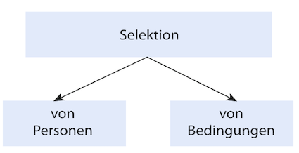
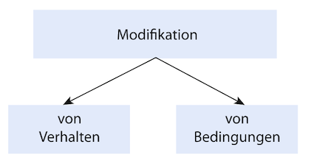
Status- vs. Veränderungsdiagnostik
Statusdiagnostik (summativ)
Veränderungsdiagnostik (formativ)
Die Statusdiagnostik verfolgt zumeist das Ziel der Selektion durch Beschreibung und Klassifikation von Personen und Bedingungen zu einem Zeitpunkt.
Im schulischen Kontext wird bspw. über statusdiagnostische Prozesse und Routinen versucht, eine möglichst gute Passung zwischen Personen und Kontextbedingungen zu erzielen. Bspw. im Rahmen
der Schuleingangsdiagnostik
der Schullaufbahnberatung
der Feststellung sonderpädagogischen Förderbedarfes
…
Die Veränderungsdiagnostik verfolgt zumeist das Ziel der Modifikation bzw. Optimierung von Verhalten und Bedingungen über einen Zeitraum.
Im schulischen Kontext wird bspw. über veränderungsdiagnostische Routinen versucht, (Lern-)Verhalten und Lernbedingungen über die Zeit zu evaluieren. Bspw. im Rahmen
der Lernverlaufsdiagnostik
der Evaluation von individuellen Entwicklungsplänen
der Überprüfung des Bedarfs an sonderpädagogischer Unterstützung
…
Selektion (modifiziert nach Schmidt-Atzert & Armelang, 2012, S. 21)
Modifikation (modifiziert nach Schmidt-Atzert & Armelang, 2012, S. 21)

Slide 8
Statusdiagnostische Klassifikation vs. verlaufdiagnostische Beschreibung
Statusdiagnostische Klassifikation
Zur Klassifikation (als Sonderfall der Beschreibung) werden im inderdiziplinären Kontext Klassifikationssysteme verwendet, in denen diagnostische Kategorien nach Bestimmungsmerkmalen, Ausschlussmerkmalen und Zeit- und Verlaufsmerkmalen beschrieben werden.
Psychische Störungen und körperliche Erkrankungen: Die Internationale statistische Klassifikation der Krankheiten und verwandter Gesundheitsprobleme (ICD-10 / ICD-11) (Remschmidt et al., 2017)
Psychische Störungen & Psychiatrische Syndrome: Diagnostisches und Statistisches Manual psychischer Störungen (DSM-V) (Falkai & Wittchen, 2018)
Behinderung: Internationale Klassifikation der Funktionsfähigkeit, Behinderung und Gesundheit (ICF & ICF-CY) (World Health Organization, 2001)
Prozess- bzw. Verlaufdiagnostische Beschreibung
Formative diagnostische Ansätze eignen sich im besonderen dazu,
(Lern-)Entwicklungen zu dokumentieren,
Entwicklungsprozesse zu fördern,
und Rückmeldungen zu geben.
Dazu werden
ein und dieselben diagnostischen Merkmale oder Merkmalsbereiche (bspw. Lernleistungen oder Symptomausprägung),
im Verlauf,
wiederholt und engmaschig erfasst.

Slide 9
Warum benötigen wir Diagnosen und diagnostische Kategorien?
Komplexitätsreduktion
Prozesse der Informationsverarbeitungskapazität laufen häufig automatisch und unkontrolliert ab
Soziale Urteile werden durch Vorwissen, institutionelle Rahmungen und Erwartungen beeinflusst
Die Urteilsbildung unterliegt der Begranztheit der menschlichen Informationsverarbeitungskapazität
“Jede Wahrnehmung setzt Schemata voraus, ist immer Kategorisierung und Konfigurierung, auch Filterung, eben ein gewissermaßen aktiver Vorgang: Unzusammenhängendes wird zusammengesetzt, d.h. als Zusammenhang gedeutet” (Greve et al., 1997, p. 47)
https://giphy.com/gifs/art-abstract-digital-l41lMJNpo5w5bEf1S

Slide 10
Vor- und Nachteile diagnostischer Klassifikation
Vorteile
Diagnostische Kategorien ermöglichen die interdisziplinäre Kommunikation zwischen Fachpersonen
Im Gesundheits- und Sozialsystem ist die Vergabe von Leistungen (teilweise) an Diagnosen gekoppelt (z.B. im Fall von medizinisch-therapeutischen Versorgungsangeboten)
Die im Rahmen diagnostischen Klassifikationssysteme beschriebenen Bestimmungsmerkmale ermöglichen im Forschungskontext die Operationalisierung von Phänomenen
Dies erleichtert die Auswahl und Ableitung von evidenzbasierten Maßnahmen auf Basis einer möglichst breiten Grundlage an Forschungsarbeiten (z.B. durch Entwicklung berufsgruppenübergreifender Leitlinien zur Diagnostik und Förderung im Gesundheitswesen)
Nachteile
Schubladendenken (“Wer suchet, der findet!”)
Schaffung von Differenz
Reduktion des Menschen auf diagnostische Kriterien gegenüber der Betrachtung komplexer und aufeinandere Bezogener Interaktions- und Beziehungsgefüge
Etikettierung
Labelling
Stigmatisierung

Slide 11
Diagnostik im Kontext von Behinderung und Sonderpädagogischem Förderbedarf

Slide 12
Behinderung ≠ Sonderpädagogischer Förderbedarf
Behinderung und Sonderpädagogischer Förderbedarf (SPF) sind 2 unterschiedliche Konzepte für die jeweils unterschiedliche diagnostische Kategoriensysteme angewendet werden
Es gibt Kinder, bei denen eine Behinderung, aber kein Förderbedarf vorliegt
beispielsweise haben SuS mit einer Behinderung auf Grund einer Stoffwechselkrankheit nicht zwingend einen Förderbedarf
Es gibt Kinder, bei denen ein Förderbedarf, aber keine Behinderung vorliegt
beispielsweise haben SuS mit Förderschwerpunkt Emotional-soziale Entwicklung häufig keine klinisch diagnostizierte psychische oder Verhaltensstörung
Es gibt Kinder, bei denen sowohl eine Behinderung als auch einen Förderbedarf vorliegt
beispielsweise haben SuS mit Förderschwerpunkt Lernen überproportional häufig auch eine Lernbehinderung

Slide 13
Behinderung und Sonderpädagogischer Förderbedarf
Bezogen auf die Begriffe bzw. Konzepte Behinderung und Sonderpädagogischer Förderbedarf spielen bezogen auf die diagnostische Klassifikation (und damit im Zusammenhang der Zuweisung von Unterstützungsmaßnahmen) mindestens 2 Perspektiven eine Rolle
Die sozial-rechtliche Perspektive
Die fachwissenschaftliche Perspektive

Slide 14
1. Die sozial-rechtliche Perspektive
Behinderung
Das Sozialgesetzbuch regelt die gesetzlich verankerte/n
Teilhabe von Menschen mit Behinderung (§ 10 SGB I Teilhabe behinderter Menschen)
Leistungen für Menschen mit Behinderung (§ 1 SGB IX Selbstbestimmung und Teilhabe)
Feststellung von Menschen mit Behinderung (§ 2 SGB IX Begriffsbestimmungen)
Die Kriterien für die Bestimmung des Grads der Behinderung (GdB) und Schädigungsfolgen (GdS) sind in der Versorgungsmedizinverordnung festgelegt (BMAS, 2015)
GdS und GdB sind Maße für die körperlichen, geistigen, seelischen und sozialen Auswirkungen einer Funktionsbeeinträchtigung aufgrund eines Gesundheitsschadens
Sonderpägagogischer Förderbedarf (SPF)
Die Ausbildungsordnung sonderpädagogische Förderung – AO-SF (MSW NRW, 2016b)
bildet die Grundlage zur Zuweisung von Föderressourcen für sonderpädagogische Bildungs-, Beratungs- und Unterstützungsangebote
wird durch die Eltern (Regelfall) oder die Schule (Ausnahmefall) beantragt und eröffnet, die Verfahrensaufsicht obligt der Schulaufsicht und am Prozess sind sind Regelschullehrkräfte Sonderpädagoginnen, das Gesundheitsamt und ggf. weitere Professionen beteiligt.
umfasst einen diagnostichen Begutachtungsprozess zur
Feststllellung des Sonderpädagogische Förderschwerpunktes, wobei in der AO-SF (Abschnitt 4) 8 Förderschwerpunkte differnziert werden
Bestimmung des Förderorts, wobei seit Schuljahr 2014/2015 die sonderpädagogische Förderung im Gemeinsamen Lernen als Regelfall gilt (Schulministerium NRW, 2014)

Slide 15
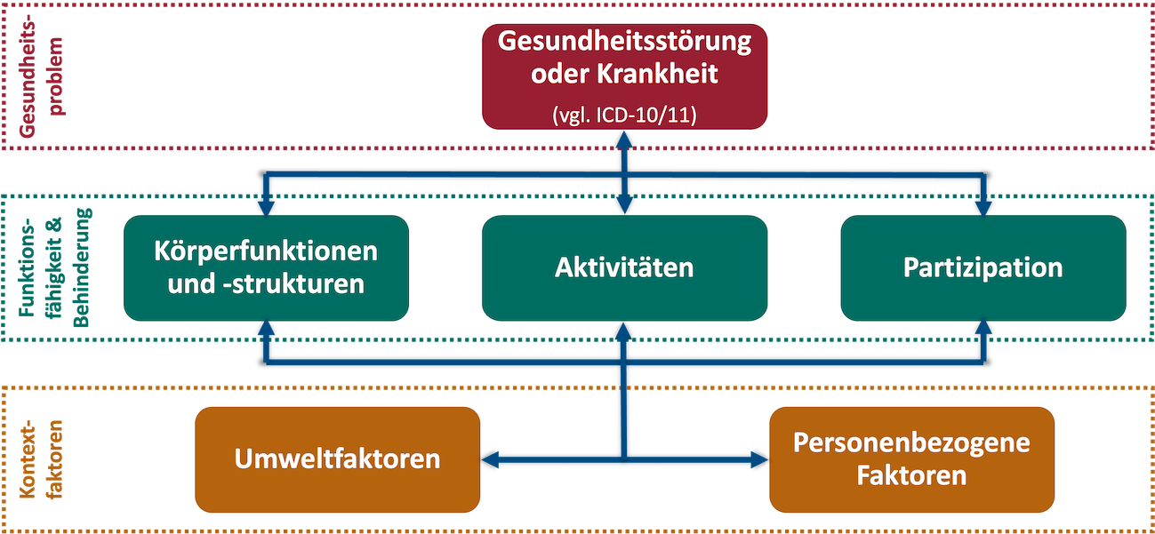
2. Die fachwissenschaftliche Pespektive: Behinderung
Im Rahmen der Internationale Klassifikation der Funktionsfähigkeit, Behinderung und Gesundheit (ICF & ICF-CY) (World Health Organization, 2001) wird Behinderung als ein dynamisches und flexibles Konstrukt betrachtet, welches
neben einem Gesundheitsproblem insbesondere das Biopsychosoziale Modell von Gesundheit und Krankheit (Büttner & Quindel, 2013) sowie Kontextfaktoren fokussiert und mehrdirektionale Interaktionen berücksichtigt
Behinderung wird daher nicht als Eigenschaft einer Person, sondern als abhängig von Kontext und Situation konzeptualisiert, wodurch eine defizitorientierter Sichtweise vermieden werden soll
ICF / ICD-CY als Grundlage (Hollenweger, 2013; World Health Organization, 2001)
Hier können Sie sich die Sytematik anschauen und einen ICF-basierten Dokumentationsbogen erstellen

Slide 16
2. Die fachwissenschaftliche Pespektive: Sonderpädagogischer Förderbedarf (1/2)
Sonderpädagogischer Förderbedarf ist in erster Linie eine schulsozialisatorische Kategorie
Die Förderschwerpunkte in Deutschland sind nur teilweise anschlussfähig an internationale Konzeptualisierungen von Sonderpädagogischem Förderbedarf (Special Educational Needs), wobei die Inklusions- und Exklusionsquoten von Schülerinnen mit sonderpädagogischem Förderbedarf abhängig von Schulform, Bundesland und Förderschwerpunkt stark variieren (Klemm, 2022; Klemm & Preuss-Lausitz, 2011)
Abbildung entnommen aus Klemm (2022)

Slide 17
2. Die fachwissenschaftliche Pespektive: Sonderpädagogischer Förderbedarf (2/2)
Die wissenschaftliche Perspektive beinhaltet sowohl Aspekte der schulisch-organisatorsichen Rahmenbedingungen, als auch eine interdisziplinäre Sichtweise auf
Bedingungsfaktoren,
Kontextbedingungen und
evidenzbasierte Ansätze zur Prävention und Förderung,
die nicht zwangsläufig kompatibel mit den aktuellen sozialrechtlichen Routinen zur Feststellung des Förderbedarfes sowie des Förderortes ist.
Eine kompakte, fachwisschaftliche Darstellung der sonderpädagogischen Förderschwerpunkte kann der rechts abgebildeten, frei zugänglichlichen Publikation entnommen werden (MSW NRW, 2016a).
Sonderpädagogische Förderschwerpunkte in NRW Ein Blick aus der Wissenschaft in die Praxis

Slide 18
Diagnostische Klassifikation und Evaluation im Kontext der Inklusion

Slide 19
Konsequenzen der UN-Behindertenrechtskonvention für Schule und Diagnostik
UN-Konvention über die Rechte von Personen mit Behinderung (United Nations, 2006):
Gewährleistung eines inklusiven Bildungssystems auf allen Ebenen
Menschen mit Behinderung werden nicht vom allgemeinen Schulsystem ausgeschlossen – weder von der Grundschule noch von weiterführenden Schulen
Treffen von angemessenen Vorkehrungen für die Bedürfnisse der Einzelnen
Ermöglichen der notwendigen Unterstützung, um wirksame Bildung zu ermöglichen
Schülerinnen und Schüler - ob mit oder ohne Behinderung - lernen gemeinsam, zielgleich oder zieldifferent, in allgemeinbildenden Schulen
Darüber hinaus
fordert das Inklusionsparadigma die Überwindung von Diskriminierung durch Selektion entlang unterschiedlicher Heterogenitätsdimensionen (Grosche, 2015; Grosche et al., 2017),
was der gegenwärtigen diagnostischen Praxis zur Feststellung sonderpädagogischen Förderbedarfs entgegen steht: Das Ressourcen-Ettikettierungs-Dilemma (Neumann & Lütje-Klose, 2020)

Slide 20
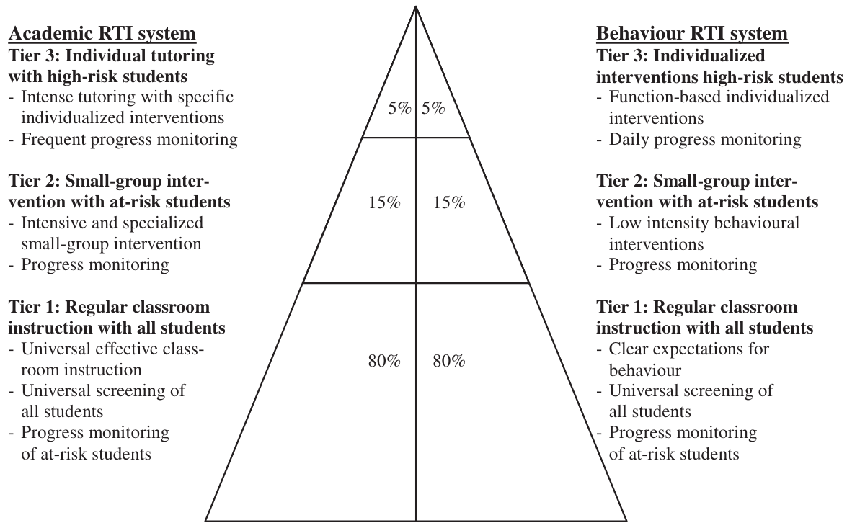
Inklusive Diagnostik im Präventionsparadigma
Zur Überwindung des Ressourcen-Ettikettierungs-Dilemma werden in der Forschung international so genannte Mehrebenen-Präventionsansätze (Multitiered Systems of Support) diskutiert (Grosche & Casale, 2021; Grosche & Huber, 2012; Grosche & Volpe, 2013; Stoiber & Gettinger, 2016)
Diese Ansätze ermöglichen die Verknüpfung diagnostischer Routinen und evidenzbasierter Förderung in einem präventiven Modell, sind sind in Deutschland jedoch bisher nur im Foschungskontext implementiert
Abb. entnommen aus Grosche & Volpe (2013)

Slide 21
Literatur
Artelt, C., & Gräsel, C. (2009). Diagnostische Kompetenz von Lehrkräften. Zeitschrift für Pädagogische Psychologie, 23(34), 157–160. https://doi.org/10.1024/1010-0652.23.34.157
Baumert, J., & Kunter, M. (2006). Stichwort: Professionelle Kompetenz von Lehrkräften. Zeitschrift Für Erziehungswissenschaft, 9(4), 469–520. https://doi.org/10.1007/s11618-006-0165-2
BMAS. (2015). Versorgungsmedizin-Verordnung VersMedV Versorgungsmedizinische Grundsätze. BMAS. https://www.bmas.de/SharedDocs/Downloads/DE/Publikationen/k710-versorgungsmed-verordnung.pdf?__blob=publicationFile&v=1
Bruder, S., Klug, J., Hertel, S., & Schmitz, B. (2010). Modellierung der Beratungskompetenz von Lehrkräften. Projekt Beratungskompetenz. https://doi.org/10.25656/01:3436
Büttner, C., & Quindel, R. (2013). ICF als bio-psycho-soziales Modell von Gesundheit (pp. 75–88). Springer Berlin Heidelberg. https://doi.org/10.1007/978-3-642-30212-1_5
Eickelmann, B. (2020b). Lehrkräfte in der digitalisierten Welt - Orientierungsrahmen für die Lehrerausbildung und Lehrerfortbildung in NRW. Ministerium für Schule und Bildung des Landes Nordrhein-Westfalen.
Eickelmann, B. (2020a). Lehrkräfte in der digitalisierten welt - orientierungsrahmen für die lehrerausbildung und lehrerfortbildung in NRW. https://www.medienberatung.schulministerium.nrw.de/_Medienberatung-NRW/Publikationen/Lehrkraefte_Digitalisierte_Welt_2020.pdf
Falkai, P., & Wittchen, H.-U. (2018). Diagnostisches und statistisches Manual psychischer Störungen DSM-5® Elektronische Ressource (2., korrigierte Auflage). Hogrefe. https://doi.org/10.1026/02803-000
Greve, W., Wentura, D., Gräser, H., & Schmitz, U. (1997). Wissenschaftliche Beobachtung: eine Einführung (2. Aufl.). Beltz.
Grosche, M. (2015). Was ist inklusion? (P. Kuhl, P. Stanat, B. Lütje-Klose, C. Gresch, H. A. Pant, & M. Prenzel, Eds.; pp. 17–39). Springer Fachmedien Wiesbaden. https://doi.org/10.1007/978-3-658-06604-8_1
Grosche, M., & Casale, G. (2021). „Response-to-intervention (RTI) und schulische inklusion–grundlegender widerspruch oder zwei seiten einer medaille?“. Inklusion: Chancen Und Herausforderungen. Göttingen: Hogrefe, 169–183.
Grosche, M., & Huber, C. (2012). Das response-to-intervention-modell als grundlage für einen inklusiven paradigmenwechsel in der sonderpädagogik. Zeitschrift Für Heilpädagogik, 63, 312–388.
Grosche, M., Piezunka, A., & Schaffus, T. (2017). Vier definitionen von schulischer inklusion und ihr konsensueller kern. Ergebnisse von experteninterviews mit inklusionsforschenden. Unterichtswissenschaft, 45, 207–217.
Grosche, M., & Volpe, R. J. (2013). Response-to-intervention (RTI) as a model to facilitate inclusion for students with learning and behaviour problems. European Journal of Special Needs Education, 28(3), 254–269. https://doi.org/10.1080/08856257.2013.768452
Hollenweger, J. (Ed.). (2013). ICF-CY: Internationale klassifikation der funktionsfähigkeit, behinderung und gesundheit bei kindern und jugendlichen (2nd reprint of 1st edition). Verlag Hans Huber.
Klemm, K. (2022). Inklusion in Deutschlands Schulen: Eine bildungsstatistische Momentaufnahme 2020/21. https://doi.org/10.11586/2022067
Klemm, K., & Preuss-Lausitz, U. (2011). Auf dem weg zur schulischen inklusion in nordrhein-westfalen: Empfehlungen zur umsetzung der UN-behindertenrechtskonvention im bereich der allgemeinen schulen. https://www.schulministerium.nrw.de/docs/Schulsystem/Inklusion/Gutachten-_Auf-dem-Weg-zur-schulischen-Inklusion-in-Nordrhein-Westfalen_/NRW_Inklusionskonzept_2011__-_neue_Version_08_07_11.pdf
Klug, J., Bruder, S., Keller, S., & Schmitz, B. (2012). Hängen Diagnostische Kompetenz und Beratungskompetenz von Lehrkräften zusammen?: Eine korrelative Untersuchung. Psychologische Rundschau, 63(1), 3–10. https://doi.org/10.1026/0033-3042/a000104
Kultusminister Konferenz. (2019). Standards für die lehrerbildung: bildungswissenschaften (pp. 1–14). https://www.kmk.org/fileadmin/veroeffentlichungen_beschluesse/2004/2004_12_16-Standards-Lehrerbildung-Bildungswissenschaften.pdf
Melzer, C., & Hillenbrand, C. (2013). Aufgaben sonderpädagogischer Lehrkräfte für die inklusive Bildung: Empirische Befunde internationaler Studien. Zeitschrift Für Heilpädagogik, 5, 194–202.
Melzer, C., Hillenbrand, C., Sprenger, D., & Hennemann, T. (2015). Aufgaben von Lehrkräften in inklusiven Bildungssystemen internationaler Studien. Erziehungswissenschaft, 26(2), 61–80. https://doi.org/10.3224/ezw.v26i2.21070
MSW NRW (Ed.). (2016a). Sonderpädagogische förderschwerpunkte in NRW: Ein blick aus der wissenschaft in die praxis. MSW NRW.
MSW NRW. (2016b). Verordnung über die sonderpädagogische förderung, den hausunterricht und die schule für kranke: Ausbildungsordnung sonderpädagogische förderung - AO-SF. Ritterbach Verlag.
Neumann, P., Grüter, S., Eckel, L., Lütje-Klose, B., Wild, E., & Gorges, J. (2021). Aufgaben und Zuständigkeiten von allgemeinen und sonderpädagogischen Lehrkräften sowie Fachkräften der Schulsozialarbeit in inklusiven Schulen der Sekundarstufe I. Erste Ergebnisse aus dem BiFoKi-Projekt. Zeitschrift für Heilpädagogik, 72(4), 164–177.
Neumann, P., & Lütje-Klose, B. (2020). Diagnostik in inklusiven Schulen zwischen Stigmatisierung, Etikettierungs-Ressourcen-Dilemma und förderorientierter Handlungsplanung (C. Gresch, P. Kuhl, M. Grosche, C. Sälzer, & P. Stanat, Eds.; pp. 3–28). Springer Fachmedien Wiesbaden. https://doi.org/10.1007/978-3-658-27608-9_1
Petermann, F., Eid, M., & Bengel, J. (Eds.). (2006). Handbuch der psychologischen Diagnostik. Hogrefe.
Remschmidt, H., Schmidt, M. H., & Poustka, F. (Eds.). (2017). Multiaxiales Klassifikationsschema für psychische Störungen des Kindes- und Jugendalters nach ICD-10: Mit einem synoptischen Vergleich von ICD-10 und DSM-5® (7., aktualisierte Auflage). Hogrefe.
Schmidt-Atzert, L., Krumm, S., & Amelang, M. (Eds.). (2021). Psychologische Diagnostik. Springer Berlin Heidelberg. https://doi.org/10.1007/978-3-662-61643-7
Schulministerium NRW. (2014). NeuntesSchulrechtsaenderungsgesetz.pdf. https://www.schulministerium.nrw/sites/default/files/documents/NeuntesSchulrechtsaenderungsgesetz.pdf
Stoiber, K. C., & Gettinger, M. (2016). Multi-Tiered Systems of Support and Evidence-Based Practices (S. R. Jimerson, M. K. Burns, & A. M. VanDerHeyden, Eds.; pp. 121–141). Springer US. https://doi.org/10.1007/978-1-4899-7568-3_9
Südkamp, A., & Praetorius, A.-K. (Eds.). (2017). Diagnostische Kompetenz von Lehrkräften: theoretische und methodische Weiterentwicklungen. Waxmann.
United Nations. (2006). Convention on the rights of persons with disabilities (CRPD). http://www.un.org/disabilities/documents/convention/convoptprot-e.pdf
World Health Organization. (2001). International classification of functioning, disability and health : ICF. https://apps.who.int/iris/handle/10665/42407

